Slide 1
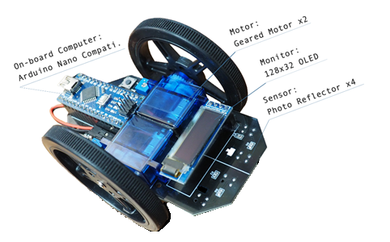


DMCリモートロボコン ＃１ ライントレース ライントレースの基礎知識
ライントレースカー を作ろう
【問い合せ先】
デンソー技術会ＤＭＣ幹事会リーダー 岡本 強
tsuyoshi.okamoto.j8k@jp.denso.com

Slide 2
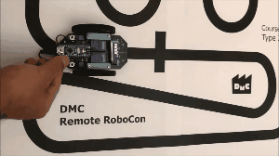
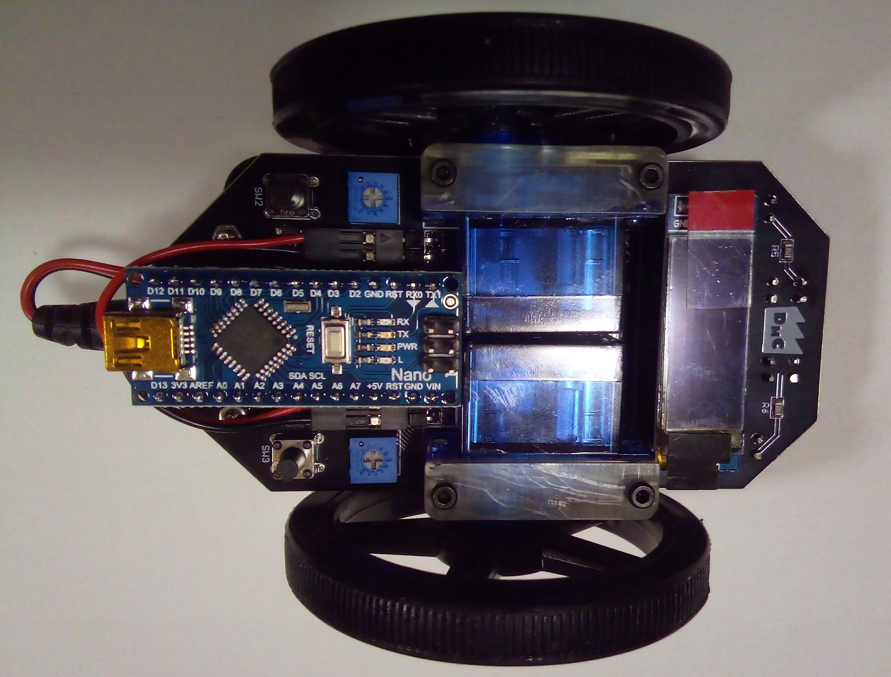
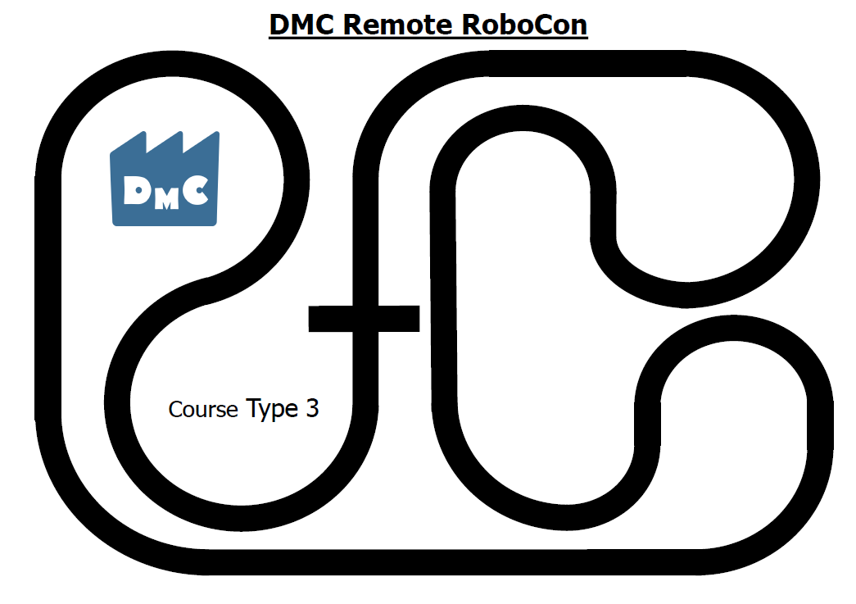
１ はじめに
ライントレースカーとは図１のような白い紙の上に引かれた黒ラインに沿って自動的に走る模型自動車のことをいいます。
図１
ライントレースカー
https://syncer.jp/gif-maker

Slide 3
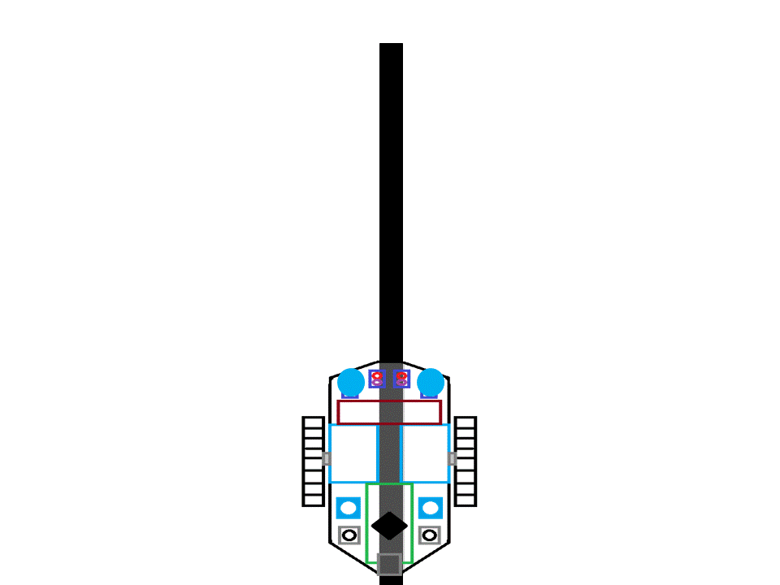
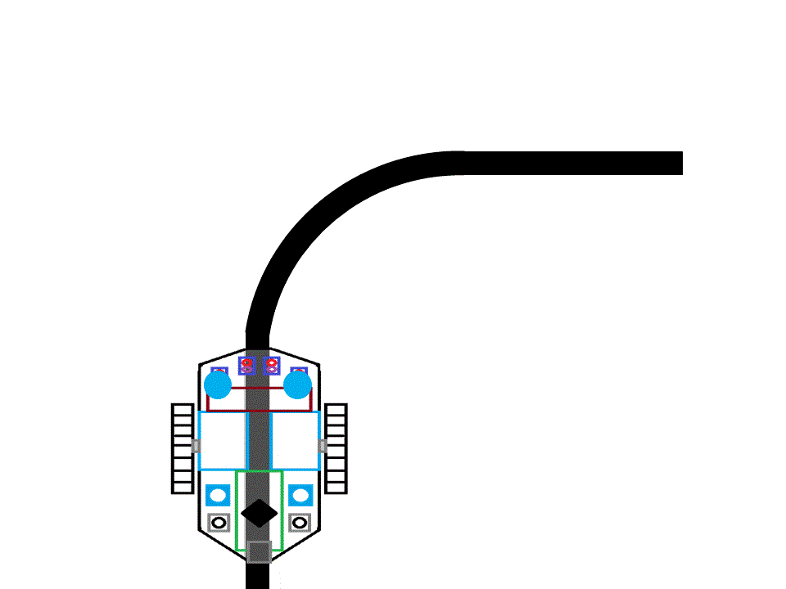
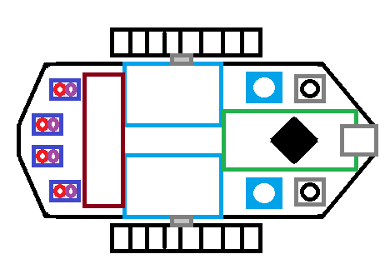
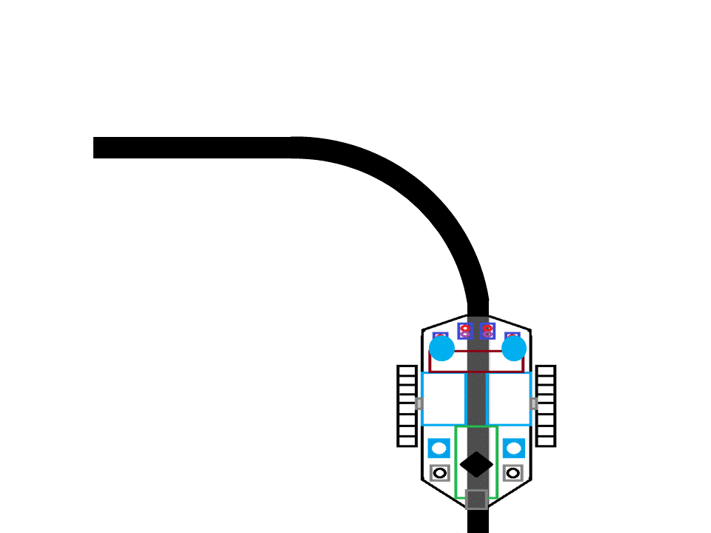
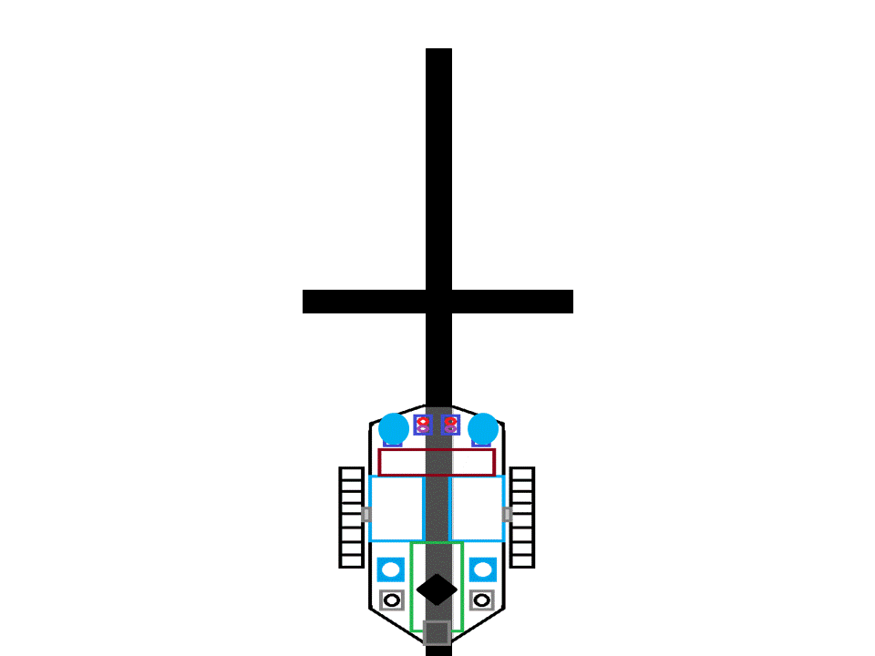
http://www.cct.ac.jp/mech/yume2/yume2.htm
２ ライントレースカーのしくみを知ろう
このライントレースカーは図２のように２輪車です。右と左の車輪がそれぞれのモーターで回転するので真直ぐ走ったり、右や左に方向を変えることができます。 また、前方にラインセンサーが４個（２個）付いています。ラインセンサーによってどっちに曲がれば良いのかわかります。電子回路で左右のモーターを回転させたり止めたりして黒ラインに沿って走ります。 図３にラインセンサーの状態でどう動くか示します。
２つのラインセンサーで走行黒ラインを跨いで走る
ﾗｲﾝｾﾝｻ
右輪
モータ
マイコン （Arduino Nano）
左右ラインセンサー白紙上 ↓ 左右モータ回転 ↓ 直進する
右ラインセンサー黒ライン上 ↓ 左モータ回転、右モータ停止 ↓ 右へ曲がる
前
電源SW
左ラインセンサー黒ライン上 ↓ 右モータ回転、左モータ停止 ↓ 左へ曲がる
左右ラインセンサー黒ライン上 ↓ 左右モータ回転 ↓ 直進する
液晶
SW
左輪
VR
図２ ライントレースカーの各部名称
図３ ライントレースカーの動作
https://ao-system.net/gifanima/

Slide 4
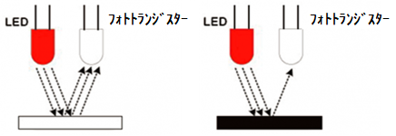
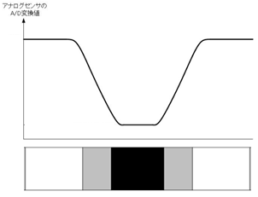
３ ラインセンサーの原理と白黒判別方法
ラインセンサーは発光ダイオード（ＬＥＤ）とフォトトランジスターを一組にしたものです。 図４に示すように、ＬＥＤから発した光が白色紙で反射してフォトトランジスターに入るとフォトトランジスターに電流が流れます。 黒ラインの上にあるときはＬＥＤの光は反射しないのでフォトトランジスターに電流は流れません。 フォトトランジスターに電流が流れているかいないかを電圧に変換したあと 図５に示すようにA/D値に しきい値を決めて黒ライン上か白紙上か判断します。
1023
図４ ラインセンサーの原理
白と判別
しきい値 （自分で設定する）
黒と判別
0
図５ 白黒とA/D値の関係

Slide 5
４ 動作フローチャートを作ってみよう
ラインセンサーの各状態でどうモータを動かすか判断の遷移を考えましょう。
開始
左ラインセンサー白紙上
↓
右ラインセンサー白紙上 ↓ 左右モータ回転 ⬇ 直進する
Loop
左ｾﾝｻ
黒
左ラインセンサー白紙上
↓
右ラインセンサー黒ライン上 ↓ 左モータ回転、右モータ停止 ⬇ 右へ曲がる
白
右ｾﾝｻ
黒
右ｾﾝｻ
黒
白
白
左ラインセンサー黒ライン上
↓ 右ラインセンサー白紙上 ↓ 右モータ回転、左モータ停止 ⬇ 左へ曲がる
直進
右へ曲がる
左へ曲がる
直進
左右モータ回転
左モータ回転 右モータ停止
右モータ回転 左モータ停止
左右モータ回転
左ラインセンサー黒ライン上
↓
右ラインセンサー黒ライン上 ↓ 左右モータ回転 ⬇ 直進する
無限
図６ フローチャート
終了

Slide 6
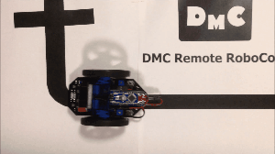
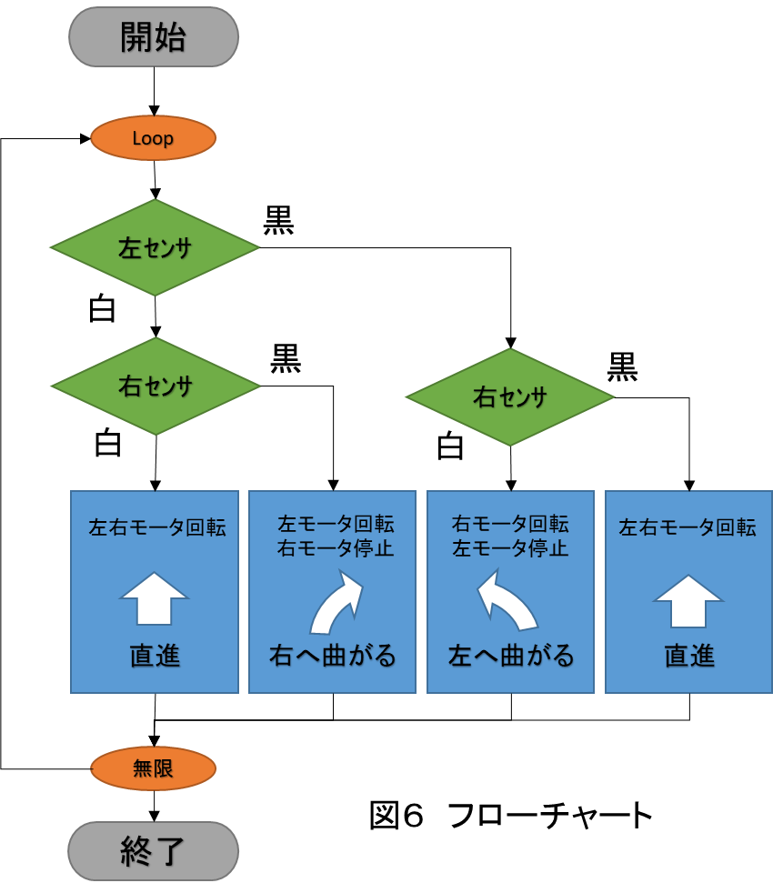
// ライン閾値
#define THREAD_LINE 250
// スピード
#define Pwm 50
// ピン設定
#define LED 13 //Hiで点灯（ｻﾝﾌﾟﾙでは使用せず）
#define SW_L 7 //ｻﾝﾌﾟﾙでは使用せず（ｿﾌﾄでﾌﾟﾙｱｯﾌﾟ設定必要）
#define SW_R 8 //SW-ONでLo（ｿﾌﾄでﾌﾟﾙｱｯﾌﾟ設定必要）
#define LS_L2 3 //外側 A/D（黒側）0-1023（白側）
#define LS_L1 2 //内側 A/D（ｻﾝﾌﾟﾙでは使用せず）
#define LS_R1 1 //内側 A/D（ｻﾝﾌﾟﾙでは使用せず）
#define LS_R2 0 //外側 A/D（黒側）0-1023（白側）
#define VR_L 7 //A/D（ｻﾝﾌﾟﾙでは使用せず）
#define VR_R 6 //A/D（ｻﾝﾌﾟﾙでは使用せず）
#define MT_PWM_L 5 //（遅い）0-255（早い）で設定
#define MT_DIR_L 3 //（バック）0-1（前進）を設定
#define MT_PWM_R 6 //（遅い）0-255（早い）で設定
#define MT_DIR_R 2 //（前進）0-1（バッグ）を設定
// put your setup code here, to run once:
void setup() {
// I/Oポート設定
pinMode(LED, OUTPUT); // LED出力（ｻﾝﾌﾟﾙでは使用せず）
pinMode(SW_R, INPUT_PULLUP); // 右ｽｲｯﾁﾌﾟﾙｱｯﾌﾟ設定
// モータ回転方向設定（左右とも前進）
digitalWrite(MT_DIR_L, 1);
digitalWrite(MT_DIR_R, 0);
// シリアル通信開始
Serial.begin(9600);
// 右スイッチがONになるまで初期ループ
while (1) {
//右スイッチでループを出て走行開始
if (digitalRead(SW_R) == 0) {break;}
//ラインセンサA/D値 ｼﾘｱﾙﾓﾆﾀに出力
Serial.print(analogRead(LS_L2)); //ラインセンサ左外の値を表示
Serial.print("\t");
Serial.print(analogRead(LS_R2)); //ラインセンサ右外の値を表示
Serial.println(""); // 改行
}
}
// put your main code here, to run repeatedly:
void loop() {
if (analogRead(LS_L2) > THREAD_LINE) { //左ラインセンサー白？
if (analogRead(LS_R2) > THREAD_LINE) { //右ラインセンサー白？
//左ラインセンサー白・右ラインセンサー白だったら直進
analogWrite(MT_PWM_L, Pwm); // 左モーター回転 analogWrite(MT_PWM_R, Pwm); // 右モーター回転
}else{
// 左ラインセンサー白・右ラインセンサー黒だったら右へ曲がる
analogWrite(MT_PWM_L, Pwm); // 左モーター回転
analogWrite(MT_PWM_R, 0); // 右モーター停止
}
}else{
if (analogRead(LS_R2) > THREAD_LINE) { //右ラインセンサー白？
// 左ラインセンサー黒・右ラインセンサー白だったら左へ曲がる
analogWrite(MT_PWM_L, 0); // 左モーター停止
analogWrite(MT_PWM_R, Pwm); // 右モーター回転
}else{
// 左ラインセンサー黒・右ラインセンサー黒だったら直進
analogWrite(MT_PWM_L, Pwm); // 左モーター回転
analogWrite(MT_PWM_R, Pwm); // 右モーター回転
}
}
}
５ サンプルプログラム （タイム計測無し）
（右ｽｲｯﾁONで走り始めます）
定数設定（自分が分かりやすい様に書く）
// ライン閾値
#define THREAD_LINE 250
// スピード
#define Pwm 50
// ピン設定
#define LED 13 //Hiで点灯（ｻﾝﾌﾟﾙでは使用せず）
#define SW_L 7 //ｻﾝﾌﾟﾙでは使用せず（ｿﾌﾄでﾌﾟﾙｱｯﾌﾟ設定必要）
#define SW_R 8 //SW-ONでLo（ｿﾌﾄでﾌﾟﾙｱｯﾌﾟ設定必要）
#define LS_L2 3 //外側 A/D（黒側）0-1023（白側）
#define LS_L1 2 //内側 A/D（ｻﾝﾌﾟﾙでは使用せず）
#define LS_R1 1 //内側 A/D（ｻﾝﾌﾟﾙでは使用せず）
#define LS_R2 0 //外側 A/D（黒側）0-1023（白側）
#define VR_L 7 //A/D（ｻﾝﾌﾟﾙでは使用せず）
#define VR_R 6 //A/D（ｻﾝﾌﾟﾙでは使用せず）
#define MT_PWM_L 5 //（遅い）0-255（早い）で設定
#define MT_DIR_L 3 //（バック）0-1（前進）を設定
#define MT_PWM_R 6 //（遅い）0-255（早い）で設定
#define MT_DIR_R 2 //（前進）0-1（バッグ）を設定
// put your setup code here, to run once:
void setup() {
// I/Oポート設定
pinMode(LED, OUTPUT); // LED出力（ｻﾝﾌﾟﾙでは使用せず）
pinMode(SW_R, INPUT_PULLUP); // 右ｽｲｯﾁﾌﾟﾙｱｯﾌﾟ設定
// モータ回転方向設定（左右とも前進）
digitalWrite(MT_DIR_L, 1);
digitalWrite(MT_DIR_R, 0);
// シリアル通信開始
Serial.begin(9600);
// 右スイッチがONになるまで初期ループ
while (1) {
//右スイッチでループを出て走行開始
if (digitalRead(SW_R) == 0) {break;}
//ラインセンサA/D値 ｼﾘｱﾙﾓﾆﾀに出力
Serial.print(analogRead(LS_L2)); //ラインセンサ左外の値を表示
Serial.print("\t");
Serial.print(analogRead(LS_R2)); //ラインセンサ右外の値を表示
Serial.println(""); // 改行
}
}
// put your main code here, to run repeatedly:
void loop() {
if (analogRead(LS_L2) > THREAD_LINE) { //左ラインセンサー白？
if (analogRead(LS_R2) > THREAD_LINE) { //右ラインセンサー白？
// 左右ラインセンサー白だったら直進
analogWrite(MT_PWM_L, Pwm); // 左モーターPWM
analogWrite(MT_PWM_R, Pwm); // 右モーターPWM
}else{
// 左ラインセンサー白・右ラインセンサー黒だったら右へ曲がる
analogWrite(MT_PWM_L, Pwm); // 左モーターPWM
analogWrite(MT_PWM_R, 0); // 右モーターPWM
}
}else{
if (analogRead(LS_R2) > THREAD_LINE) { //右ラインセンサー白？
// 左ラインセンサー黒・右ラインセンサー白だったら左へ曲がる
analogWrite(MT_PWM_L, 0); // 左モーターPWM
analogWrite(MT_PWM_R, Pwm); // 右モーターPWM
}else{
// 左ラインセンサー黒・右ラインセンサー黒だったら直進
analogWrite(MT_PWM_L, Pwm); // 左モーターPWM
analogWrite(MT_PWM_R, Pwm); // 右モーターPWM
}
}
}
ハードウエアで決まっている所（変更不可）
自分でプログラムを書く所
繰り返し走るプログラム
自分でプログラムを書く所
一度しか走らないプログラム

Slide 7
６ タイム計測プログラム
・事務局提供の時間計測 “コードテンプレート”を走らせてみて 動きを観察しましょう
・プログラムで自分で書く所が何処になるか理解しましょう
Arduino言語
void setup() {
// put your setup code here, to run once:
}
void loop() {
// put your main code here, to run repeatedly:
}
ハードウエアで決まっている所（変更不可）
// ピン設定
#define LED 13 //Hiで点灯
#define SW_L 7 //SW-ONでLo（ｿﾌﾄでﾌﾟﾙｱｯﾌﾟ設定必要）
#define SW_R 8 //SW-ONでLo（ｿﾌﾄでﾌﾟﾙｱｯﾌﾟ設定必要）
#define LS_L2 3 //外側 A/D（黒側）0-1023（白側）
#define LS_L1 2 //内側 A/D（黒側）0-1023（白側）
#define LS_R1 1 //内側 A/D（黒側）0-1023（白側）
#define LS_R2 0 //外側 A/D（黒側）0-1023（白側）
#define VR_L 7 //A/D 0-1023
#define VR_R 6 //A/D 0-1023
#define MT_PWM_L 5 //（遅い）0-255（早い）で設定
#define MT_DIR_L 3 //（バック）0-1（前進）を設定
#define MT_PWM_R 6 //（遅い）0-255（早い）で設定
#define MT_DIR_R 2 //（前進）0-1（バッグ）を設定
一度しか走らないプログラム
タイム計測する所（変更不可）
自分でプログラムを書く所
繰り返し走るプログラム
各種設定
自分でプログラムを書く所
タイム計測する所（変更不可）
自分で設定する所
タイム計測する所（変更不可）
・スピードを上げるとどうなりますか？

Slide 8
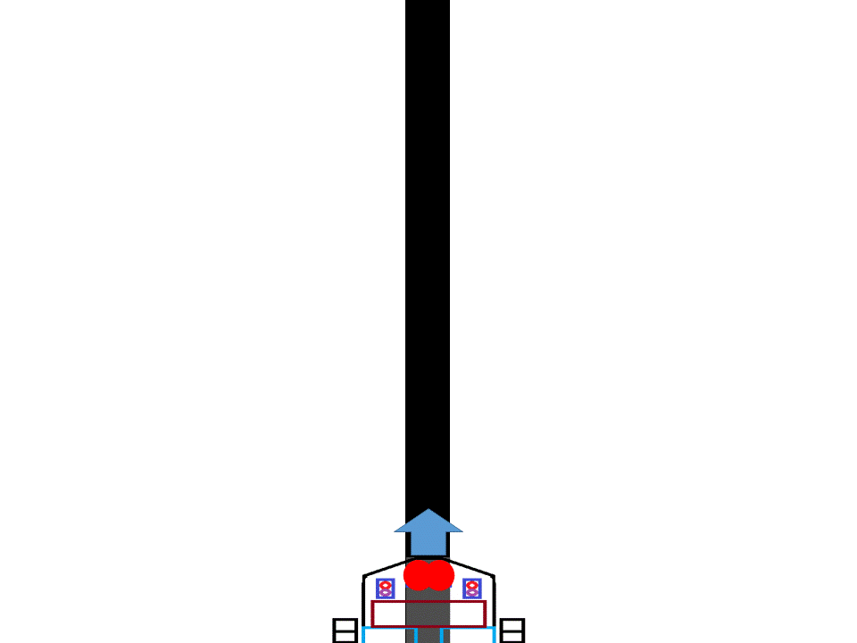
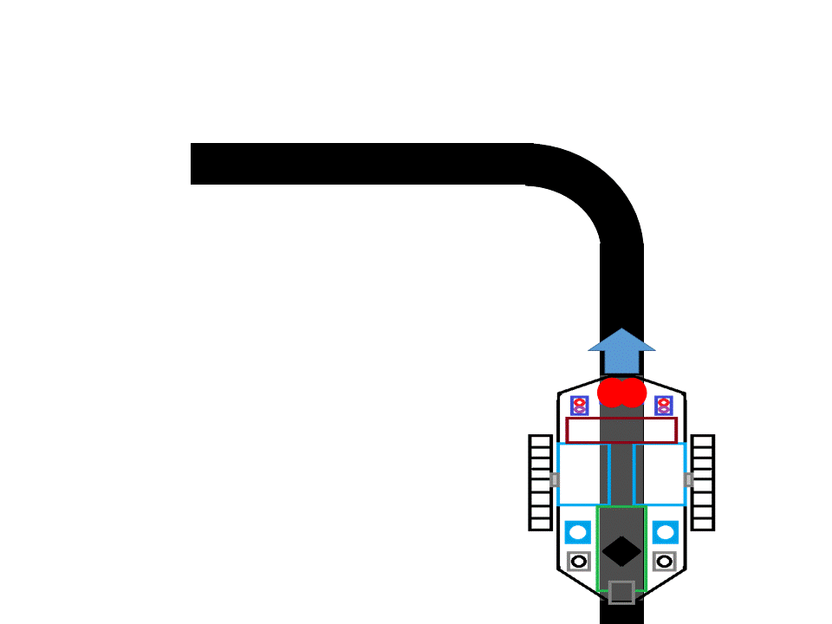
・スピードを上げると黒ラインからはみ出してしまいます
７ ライン逸脱時の処理を考えてみましょう
開始
黒ライン内の２つのセンサが白紙に出ないように走る
左ラインセンサー黒ライン
右ラインセンサー黒ライン ↓ 左右モータ回転 （直進する）
Loop
左内ｾﾝｻ
白
次に両センサとも白紙に出た
＝ライン逸脱
左ラインセンサー黒ライン
右ラインセンサー白紙 ↓ 左モータ停止、右モータ回転 （左へ曲がる）
黒
右内ｾﾝｻ
右内ｾﾝｻ
白
白
黒
黒
左ラインセンサー白紙
右ラインセンサー黒ライン ↓ 右モータ停止、左モータ回転 （右へ曲がる）
直進
右モータ回転 左モータ停止
フラグ
左へ曲がる
右へ曲がる
左右モータ回転
左モータ回転 右モータ停止
白
false
true
右へ曲がる
左へ曲がる
左モータ回転 右モータ停止
右モータ回転 左モータ停止
左右センサの黒ラインを出た順番を覚えて ライン逸脱しても曲がり続ける
白
フラグ false
最初に白に
出たのは右側
フラグ true
最初に白に
出たのは左側
左ラインセンサー黒ライン
右ラインセンサー白紙
（右センサが出た！！） ↓ 左ラインセンサー白紙
右ラインセンサー白紙
（左右センサが出た！！） ↓ （右センサが最初に出たので） 左モータ停止、右モータ回転 （左へ曲がる）
無限
まず右側出た
まず左側出た
左側に出たまま逸脱なのでそのまま右に曲がり続ける
右側に出たまま逸脱なのでそのまま左に曲がり続ける
終了
図７ フローチャート
・ライン逸脱しても 元の方向に曲がりつづけてラインまで戻ります

Slide 9
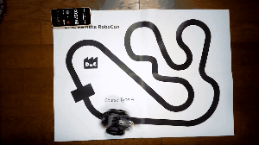
スピードを上げてもライン逸脱しなくなりましたか？ 次は ４個のセンサを使った工夫をしてみましょう
終わり

Slide 10
改訂履歴
版 | 内容 | 作成日 | 作成者
1.0 | 新規作成 | 20/09/25 | Yamamoto
1.1 | CCライセンス記入 | 21/1/11 | Hirai

